Slide 1

Kettenregel
www.matheportal.wordpress.com www.matheportal.com
Parliamo.altervista.org

Slide 2
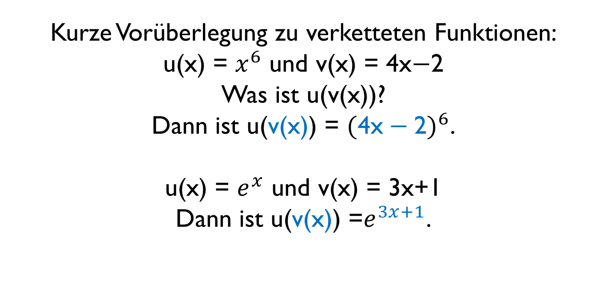
Kurze Vorüberlegung zu verketteten Funktionen:
u(x) = $x^{6}$ und v(x) = 4x$−$2
Was ist u(v(x))?
Dann ist u(v(x)) = ${(\text{4}\text{x}−\text{2})}^{6}$.
u(x) = $e^{x}$ und v(x) = 3x+1
Dann ist u(v(x)) =$e^{3x+1}$.

Slide 3

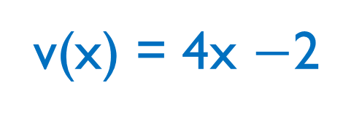
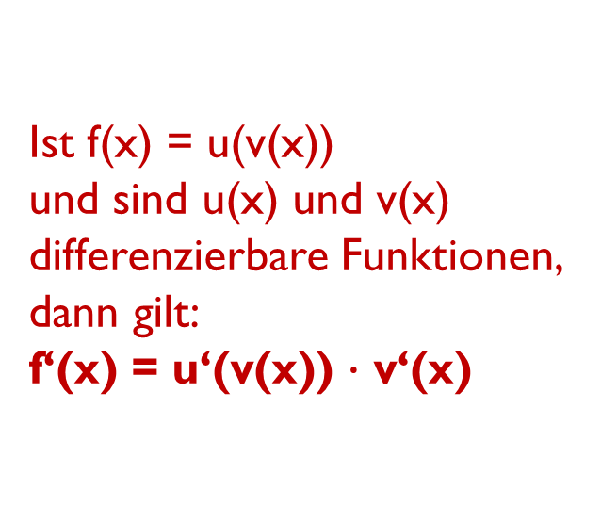
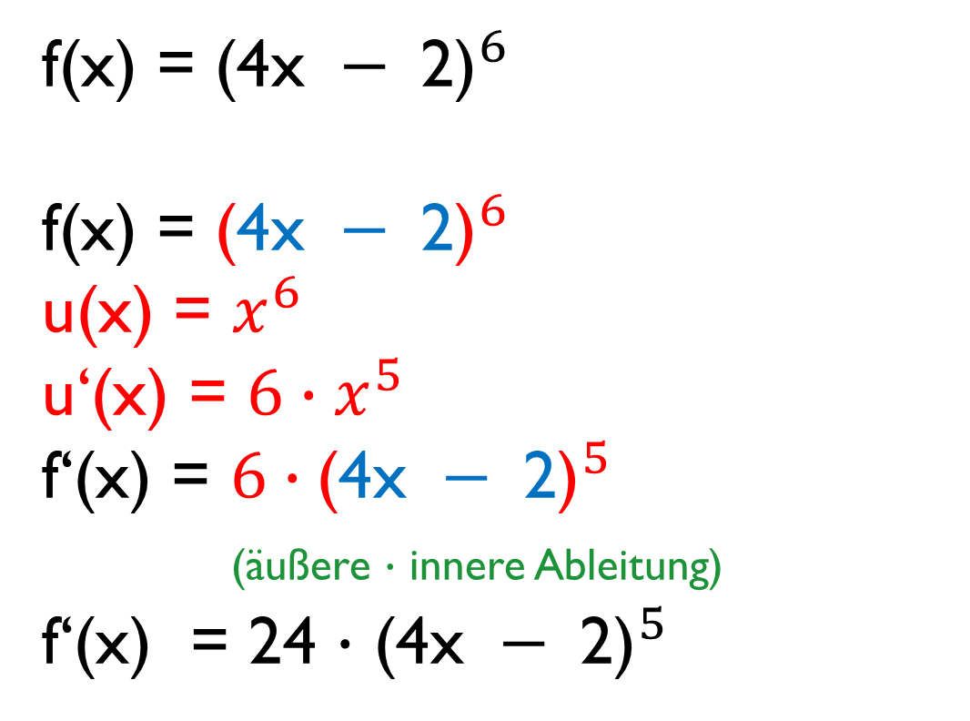
f(x) = ${\text{(4}\text{x} − \text{2)}}^{6}$
f(x) = ${\text{(}\text{4}\text{x} − \text{2}\text{)}}^{6}$
u(x) = $x^{6}$
u‘(x) = $6∙x^{5}$
f‘(x) = $6∙{\text{(}\text{4}\text{x} − \text{2}\text{)}}^{5}$
(äußere $∙$ innere Ableitung)
f‘(x) = 24 $∙$ ${\text{(4}\text{x} − \text{2)}}^{5}$
Ist f(x) = u(v(x))
und sind u(x) und v(x) differenzierbare Funktionen, dann gilt:
f‘(x) = u‘(v(x)) $∙$ v‘(x)
v(x) = 4x $−$2
v‘(x) = 4
$$∙$$
4

Slide 4
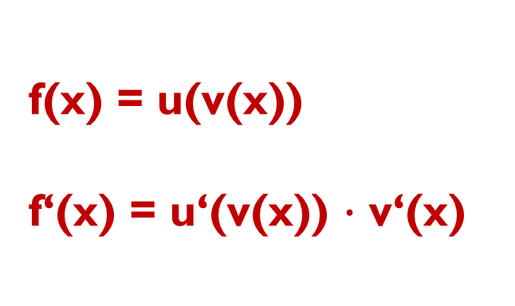
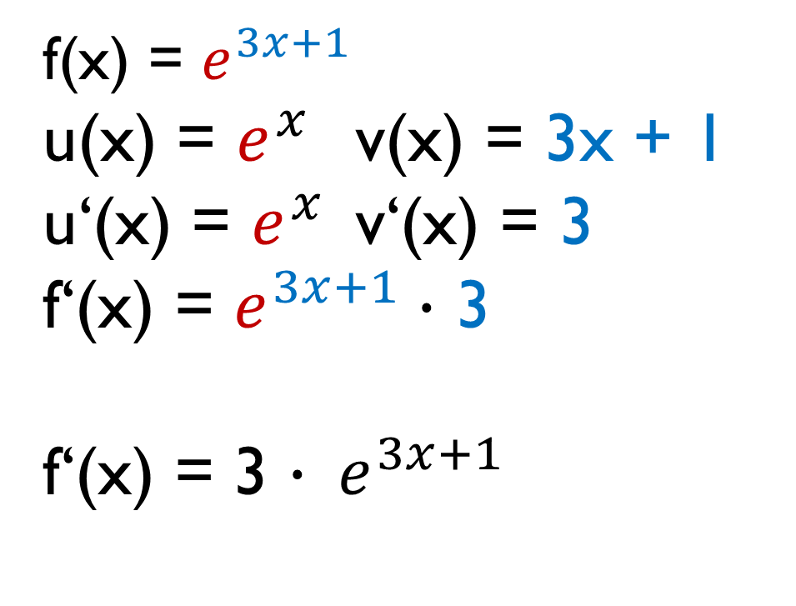
f(x) = $e^{3x+1}$
u(x) = $e^{x}$ v(x) = 3x + 1
u‘(x) = $e^{x}$ v‘(x) = 3
f‘(x) = $e^{3x+1}∙$ 3
f‘(x) = 3 $∙ e^{3x+1}$
f(x) = u(v(x))
f‘(x) = u‘(v(x)) $∙$ v‘(x)

